Slide 1
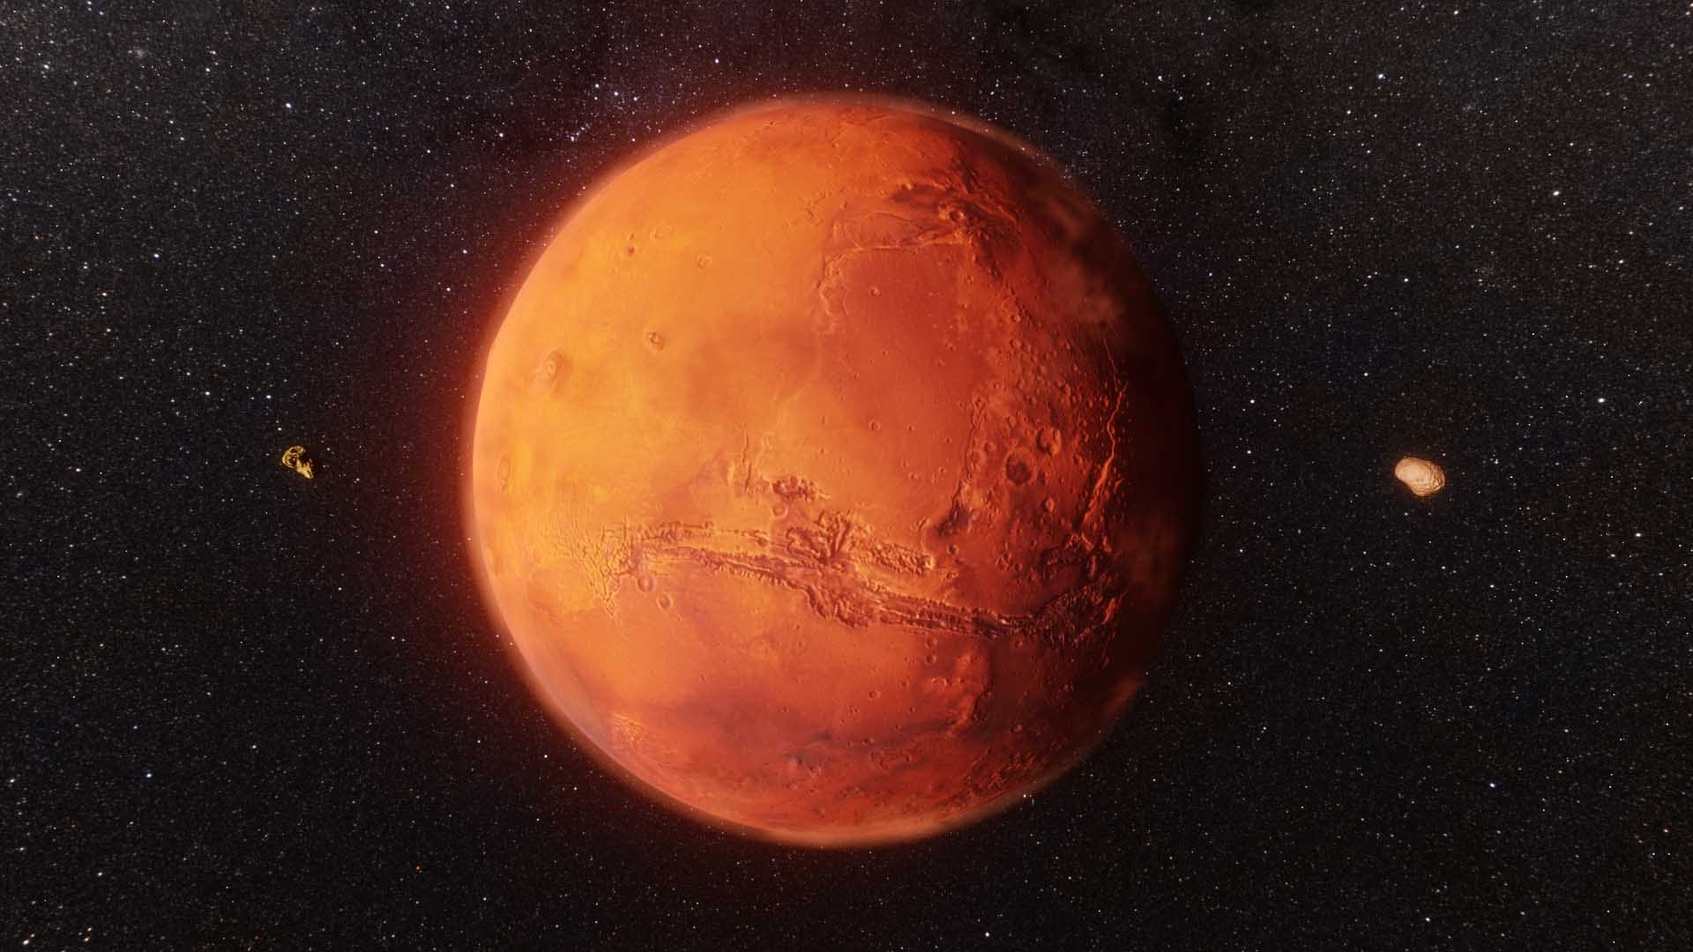
Mars
Napravili: -Petar Krešimir Baričević
-David Perić
-Stjepan Jerman 8.A
O. Š. Ksavera Šandora Đalskog

Slide 2
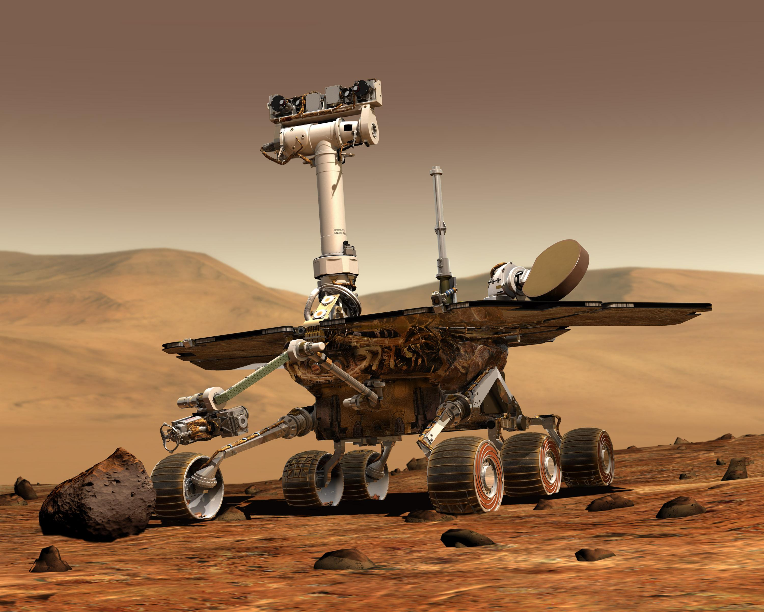
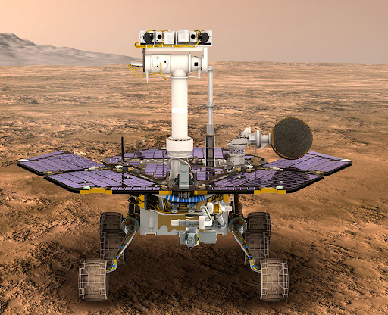
Početak misije
Početak misije na marsu je odradila NASA 2003. g.
Ime misije je bila “Mars exploration Rover” (MER)
Započela je lansiranjem dvaju rovera: -Spirit
-Opportunity
SPIRIT
OPPORTUUNITY

Slide 3
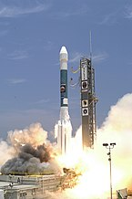
Lansiranje
Lansiranje se odvilo 10.6.2003. (MER-A) i 7.7.2003. (MER-B)
Oba rovera su na Mars uspješno stigla u siječnju 2004.
Iako MER-A neko vrijeme nije slao podatke, na sreću je u roku od 10 dana je proradio i počeo je sa svojim radom

Slide 4
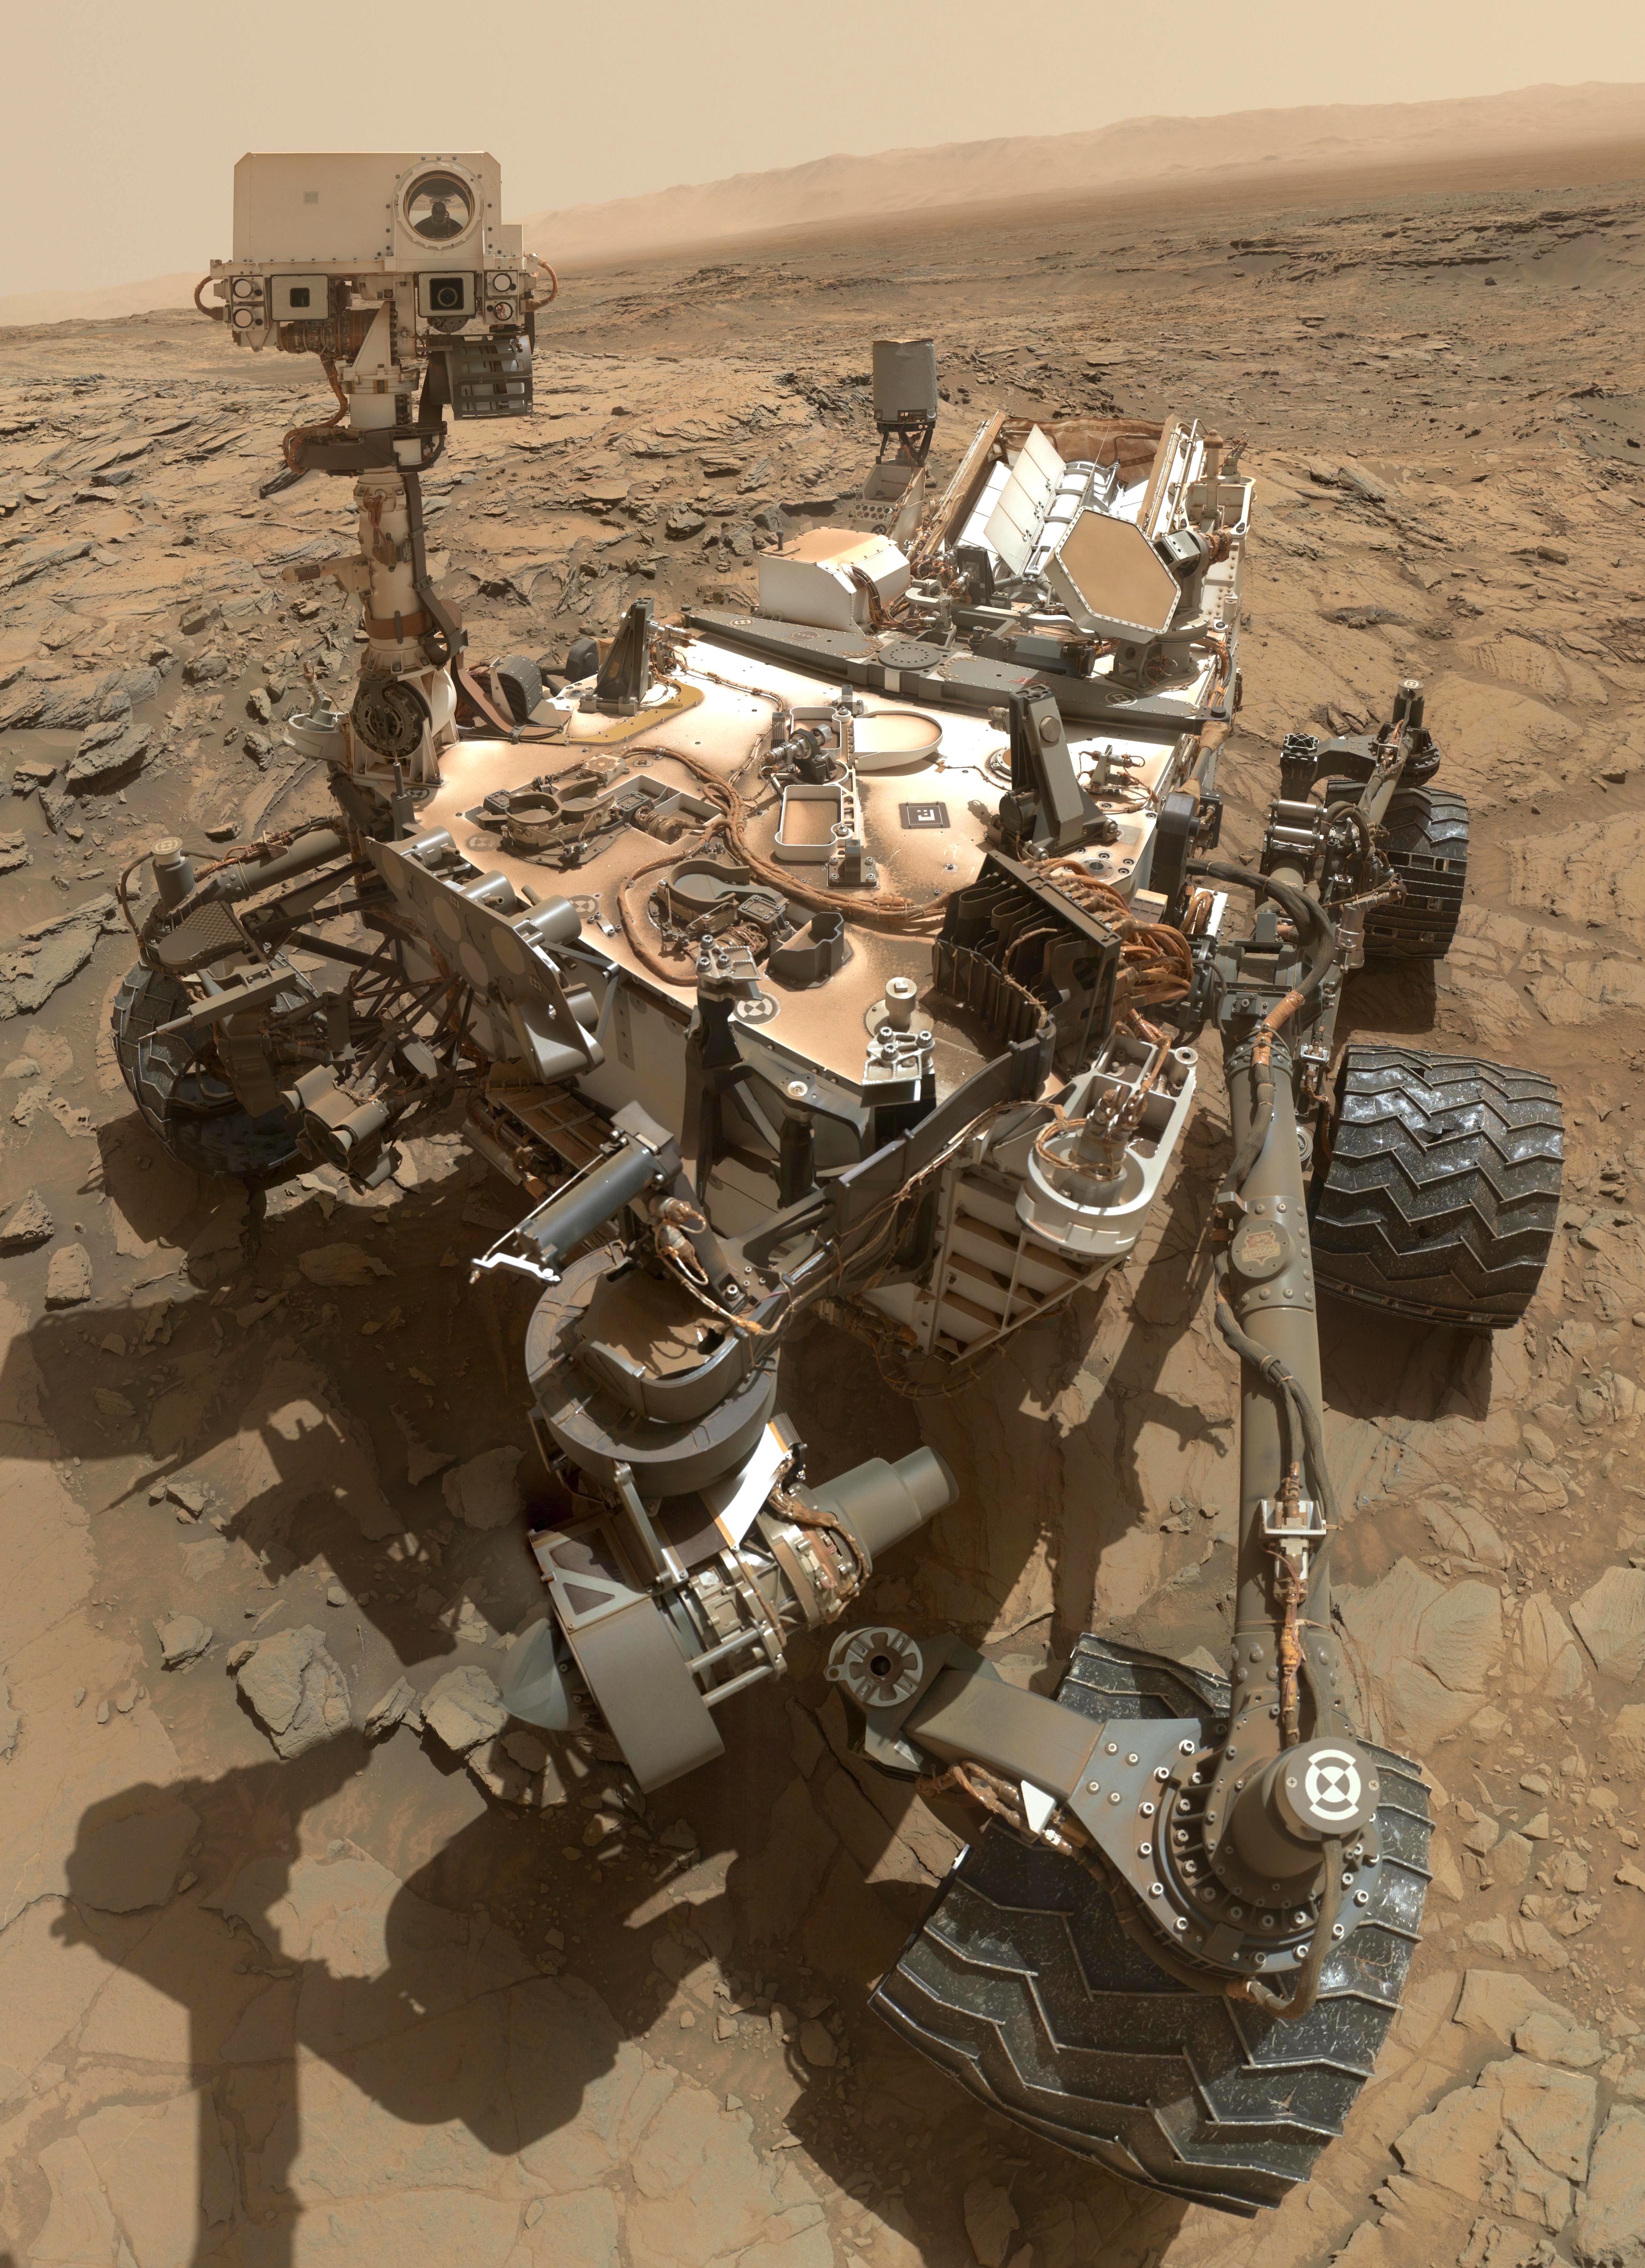
Kraj misije
Misija je proglašena završenom 13.2.2019. Godine
Razlog kraja je zato što oba rovera više nisu bila u funkciji
Na sreću, znanstvenici u NASA-i su uspješno prikupili veliku količinu podataka

Slide 5
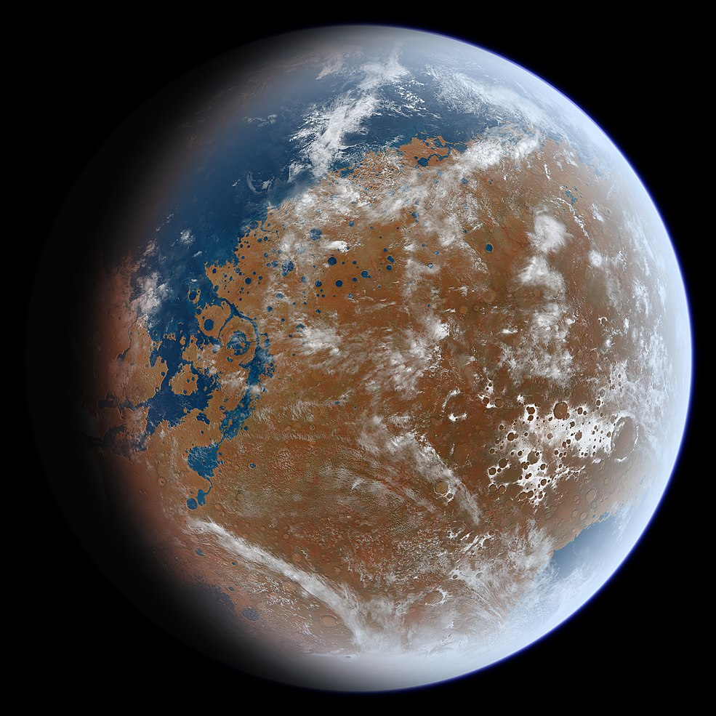
Otkrića
Rover Spirit je otkrio da je davno ma Marsu tekla voda
Opportunity je pronašao želejzni kamen za kojeg se ispostavilo da je meteorit i još raznih opažanja i otkrića o Marsovoj atmosferi

Slide 6
Spirit (MER-A)
Aktivan u razdoblju od 2004. - 2010. godine
Rover je uspješno izvršio misiju u roku od 90 solova (Marsovskih dana)
U travnju 2009. godine rover je zapeo u pijesak bez mogučnosti da se izbavi
Zadnja komunikacija sa Spiritom ostvarena je u ožujku 2010. godine

Slide 7
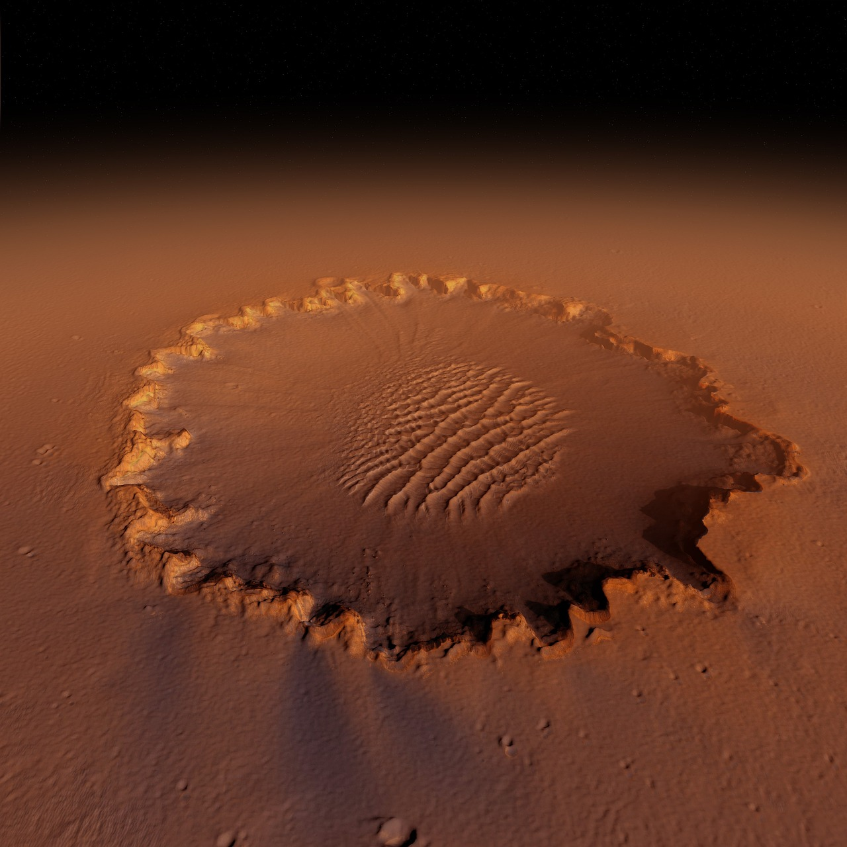
Opportunity (MER-B)
Drži rekord za najdalju udaljenost koje je bilo koje vozilo prešlo na kopnu izvan zemlje
Na marsu je proveo čak i 14 godine (2004. - 2018.)
Prestao je funkcionirati zbog piješčane oluje koja mu je pijeskom prekrila solarne panele
Proveo je 2 godine istraživajuči krater Victoriju
Krater Victoria

Slide 8
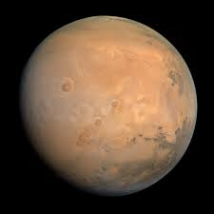
Mars
Mars je četvrti planet po udaljenosti od Sunca
Njegov promjer iznosi 6 794 km
Jedan Marsov dan (sol) traje 24 sata i 37 minuta
Da obiđe Sunce, treba mu 687 Zemljinih dana

Slide 9
KVIZ!

Slide 10
Kako su se zvali roveri? Koliki je promjer Marsa?
Ghost
Spirit
Explorer
Receiver
Opportunity
7310km
6794km
5041km

Slide 11
Što je otkrio Spirit? Koji je rover poletio prvi?
Da je voda bila na Marsu
Meteorit
Vanzemaljce
Plodnu zemlju
Opportunity
Spirit

Slide 12
HVALA NA PAŽNJI!

